Slide 1

Falacias

Slide 2
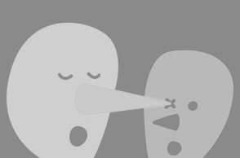
Falacias
Las falacias son razonamientos que parecen válidos pero en realidad son incorrectos.
Se usan mucho en debates, política o publicidad para persuadir sin un uso sólido de la lógica.
Los tipos más importantes incluyen falacias de ataque personal, apelación a la mayoría, generalización apresurada y petición de principio.

Slide 3
Falacias
Una falacia es un error en el razonamiento que aparenta ser lógico pero no lo es.
Aristóteles fue uno de los primeros en clasificarlas, y hoy existen decenas de tipos.
Pueden ser intencionales (sofismas, para manipular) o no intencionales (paralogismos, por error)

Slide 4
Falacias
En política: Se usan para manipular emociones y desviar la atención de los hechos.
En debates cotidianos: Pueden sonar convincentes y confundir, por eso es clave reconocerlas.
En ciencia y filosofía: Identificarlas ayuda a mantener la rigurosidad lógica y evitar conclusiones engañosas.

Slide 5
Falacias
Las falacias son trampas del razonamiento que afectan nuestra capacidad crítica.
Aprender a detectarlas fortalece el pensamiento crítico y nos protege de la manipulación.

Slide 6
Falacias | Definición | Ejemplo
Ad hominem | Atacar a la persona en lugar del argumento. | “No escuches a Juan sobre economía, ni siquiera terminó la universidad.”
Ad populum (apelación a la mayoría) | Se afirma que algo es cierto porque mucha gente lo cree. | “Todos piensan que este candidato es honesto, así que debe serlo.”
Generalización apresurada | Concluir a partir de pocos casos. | “Conocí a dos políticos corruptos, por lo tanto todos los políticos lo son.”
Petición de principio (circular) | La conclusión se repite en las premisas. | “Dios existe porque la Biblia lo dice, y la Biblia es verdadera porque es palabra de Dios.”
Falsa causa (post hoc) | Se atribuye una relación causal sin pruebas. | “Me puse esta pulsera y luego gané el partido, la pulsera me dio suerte.”
Falacia del francotirador | Se seleccionan solo los datos que apoyan la conclusión. | “De diez predicciones, acerté tres, así que soy un gran adivino.”
Apelación a la autoridad | Se considera verdadero solo porque lo dice alguien con prestigio. | “Este actor famoso recomienda la dieta, así que debe ser saludable.”

Slide 7
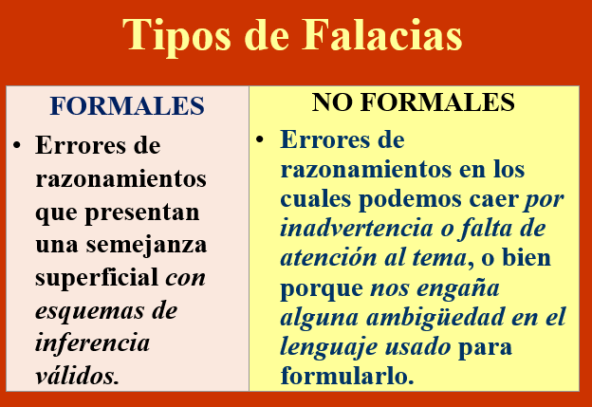

Slide 8
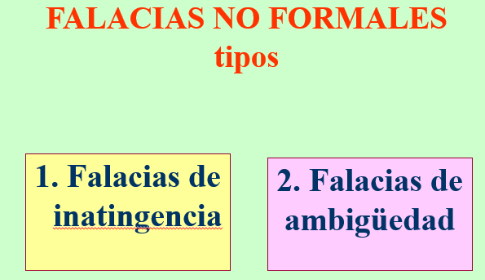
La inatingencia es un criterio de razonamiento verbal utilizado para eliminar oraciones en un texto cuando no guardan relación con el tema central, se desvían de él o contradicen la idea general. Es la falta de atinencia o conexión temática entre un enunciado y el contexto establecido.
La ambigüedad es la cualidad de una expresión o idea que puede interpretarse de múltiples maneras, generando confusión, duda o incertidumbre. Ocurre cuando el significado correcto no queda claro, ya sea por fallos en la estructura sintáctica, el léxico empleado o el contexto. Se considera un defecto en la comunicación eficaz, aunque a veces es usada intencionalmente

Slide 9
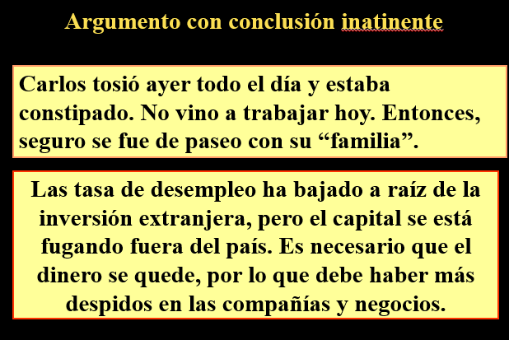

Slide 10
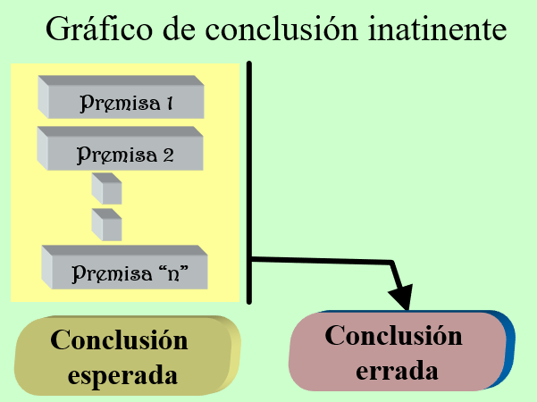

Slide 11
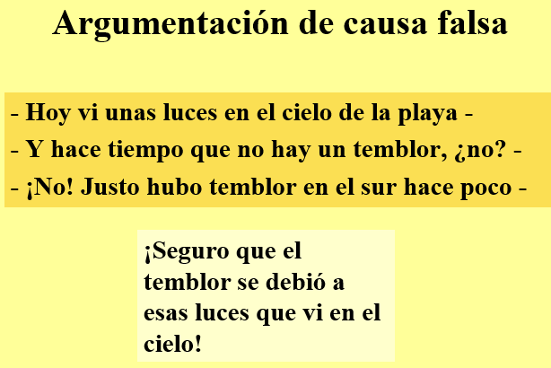

Slide 12
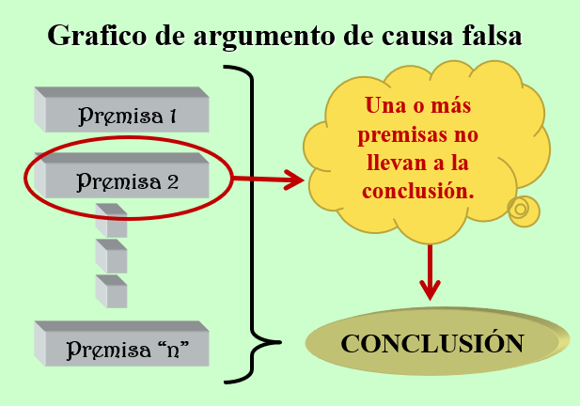

Slide 13
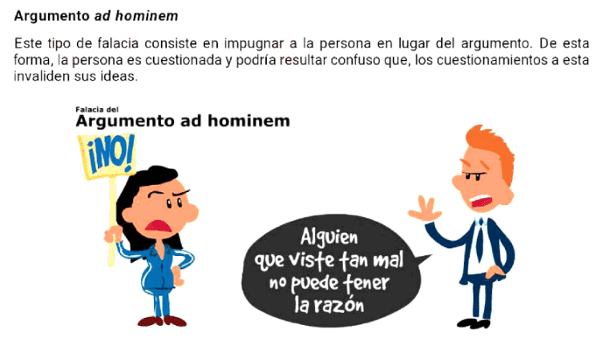

Slide 14
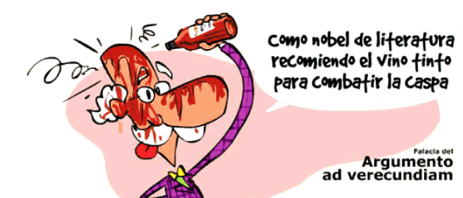

Slide 15
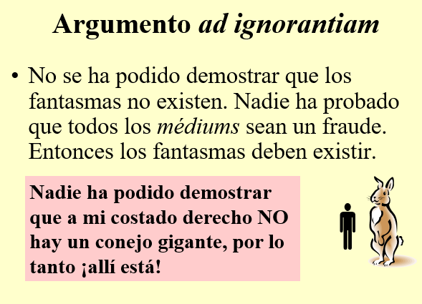

Slide 16
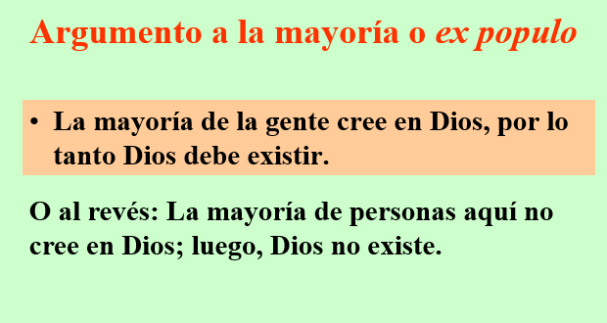

Slide 17
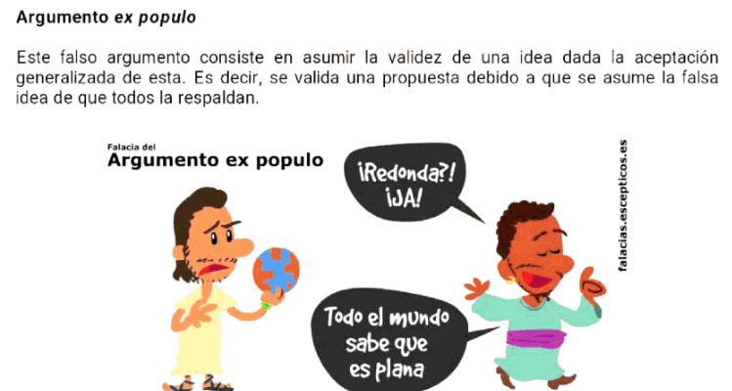

Slide 18
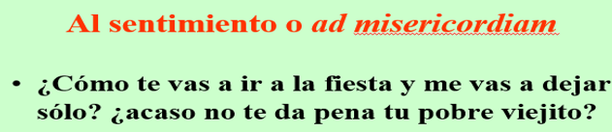

Slide 19
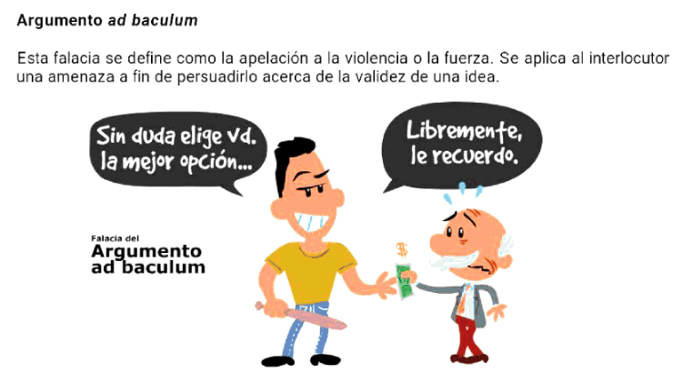

Slide 20
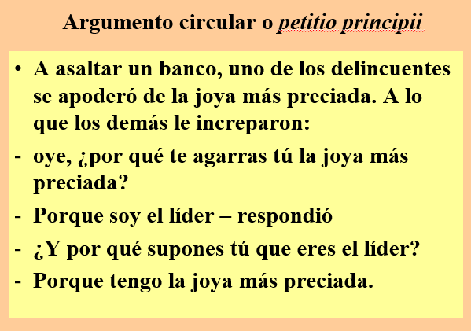
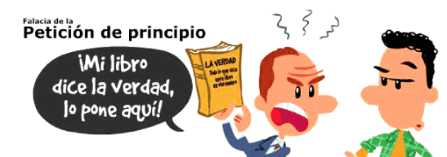

Slide 21
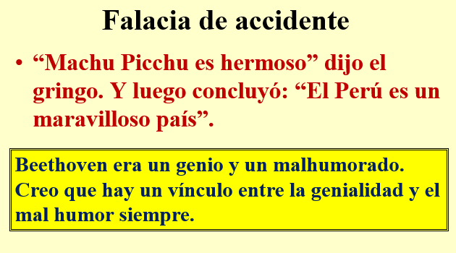

Slide 22
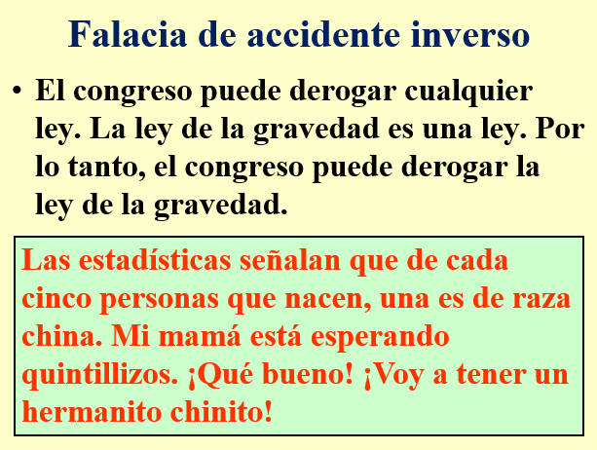

Slide 23
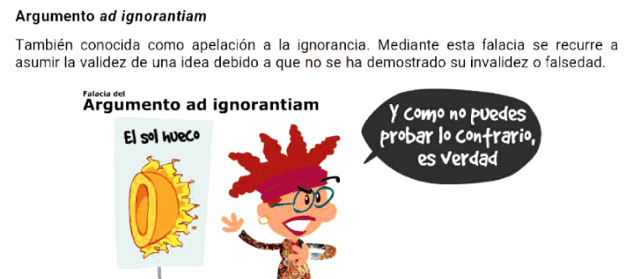

Slide 24
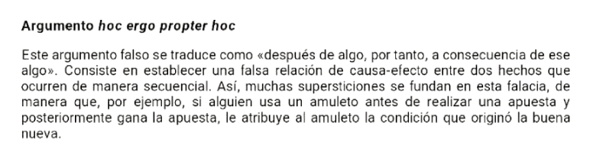
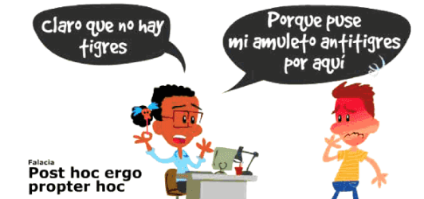

Slide 25
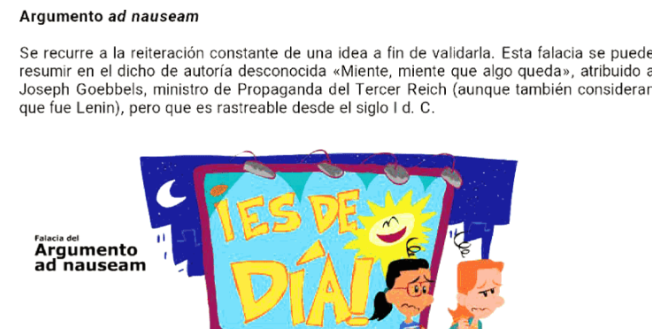

Slide 26
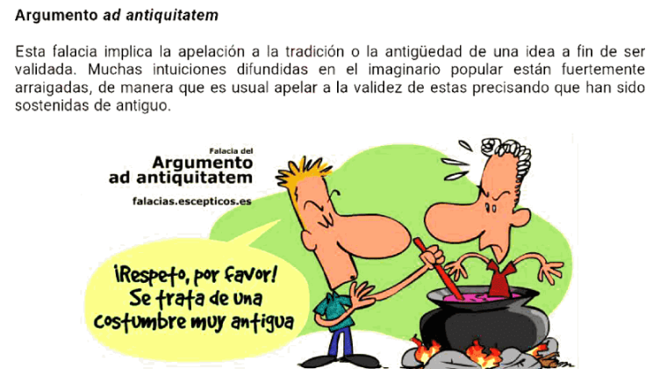

Slide 28
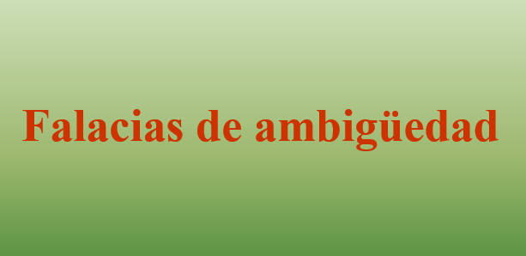
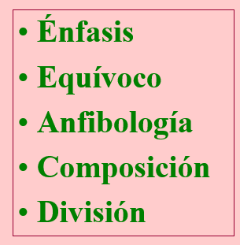

Slide 29
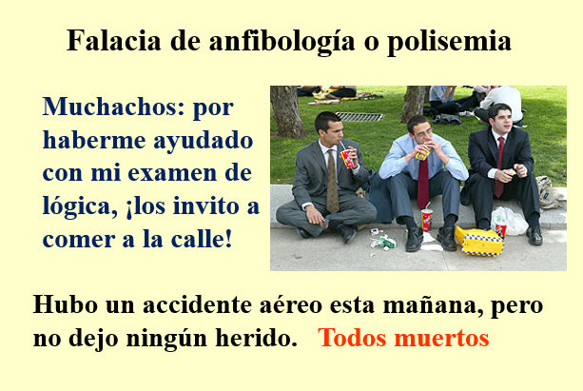

Slide 30
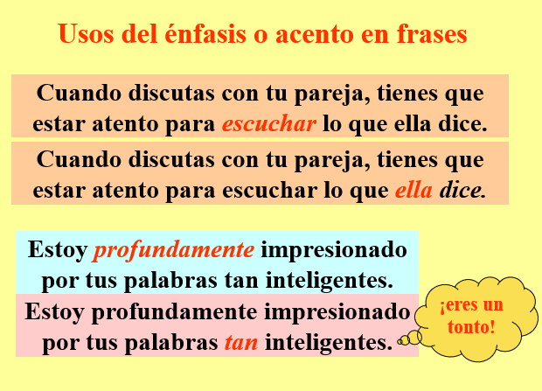

Slide 31
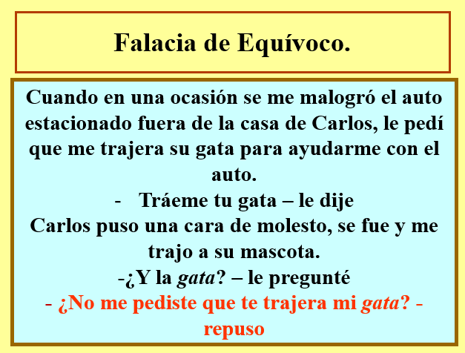

Slide 32
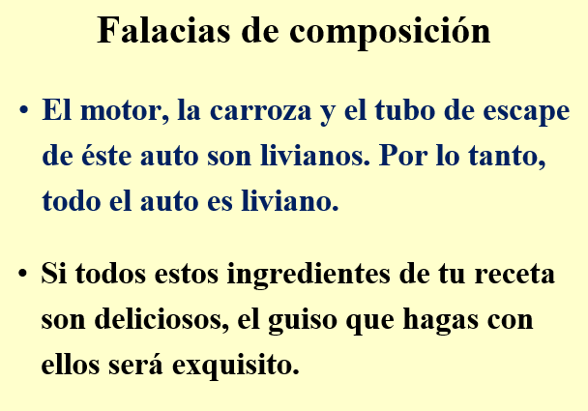

Slide 33
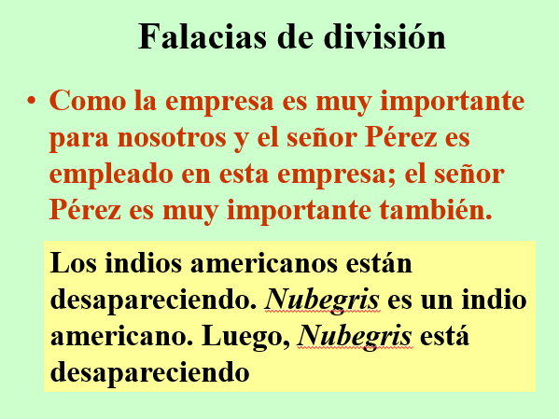

Slide 34

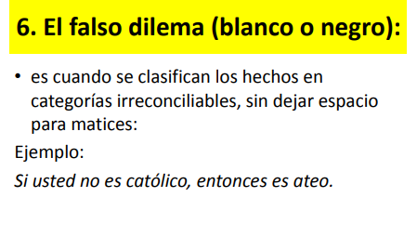

Slide 35
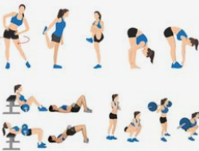
Ejercicios dirigidos (ojalá, con tablas aumentadas)

Slide 36
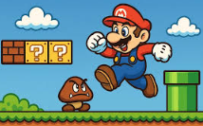
Nivel 1: un esfuerzo conjunto

Slide 37
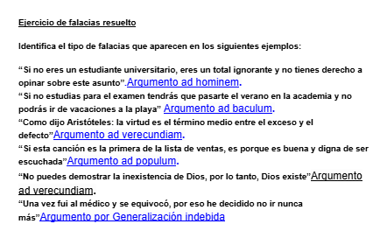
Creo que esta mal

Slide 38
Nivel 2: un repaso rápido

Slide 39
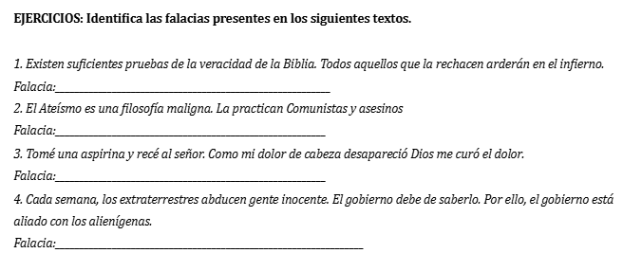

Slide 40
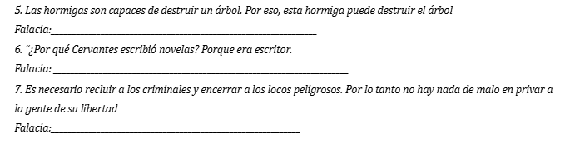

Slide 41
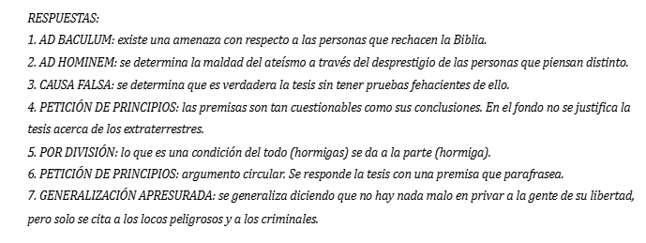

Slide 42
Nivel 3: sin respuestas

Slide 43
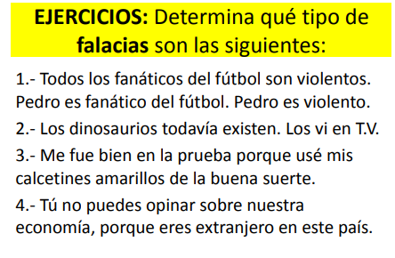

Slide 44
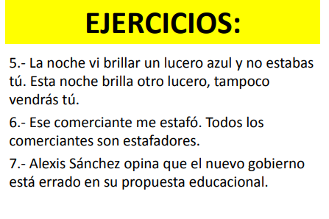

Slide 45
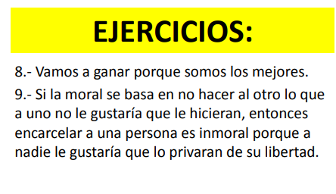

Slide 46
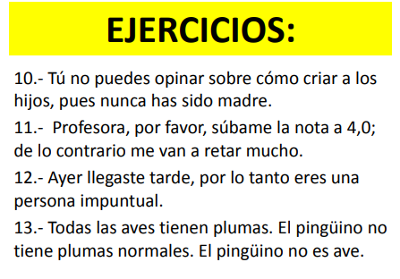

Slide 47
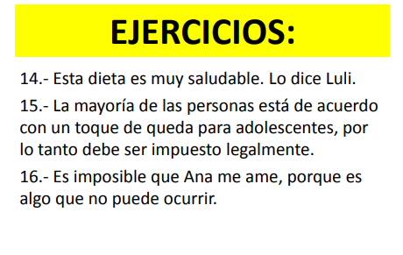

Slide 48
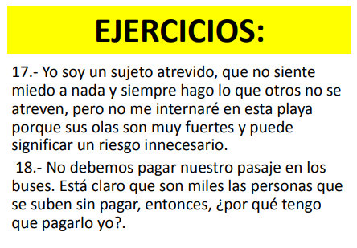

Slide 49
Nivel 4: más y más ejercicios rápidos

Slide 50
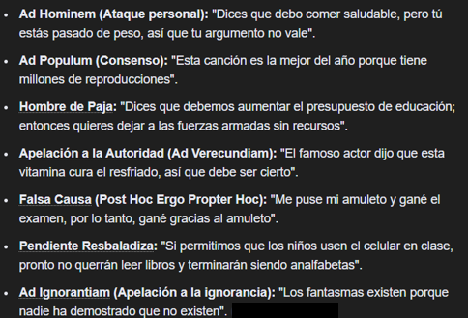

Slide 51
Nivel 5: 12 hombres sin piedad

Slide 52
Falacias
Las falacias son trampas del razonamiento que afectan nuestra capacidad crítica.
Aprender a detectarlas fortalece el pensamiento crítico y nos protege de la manipulación.

Slide 53
Fuentes revisadas:
Lógica Proposicional
https://www.youtube.com/watch?v=q3TyIQuyOc0
Ppts de Dino Hinostroza
Ppts y materiales didácticos de Raymond Herrera
Copi, I & Cohen, C. (2007) Introducción a la lógica. Universidad de Michigan
Rosales, D. (1994) Introducción a la lógica. Ed. Amaru
TABLAS DE VERDAD - LÓGICA PROPOSICIONAL - MATEMÁTICA - TABLA DE VERDAD -PROPOSICIONES LOGICAS
https://www.youtube.com/watch?v=n_t1f0xa3D0&t=763s
Simbolización o formalización de proposiciones
https://www.youtube.com/watch?v=n2uhEJQlD-g&t=530s

